Slide 1
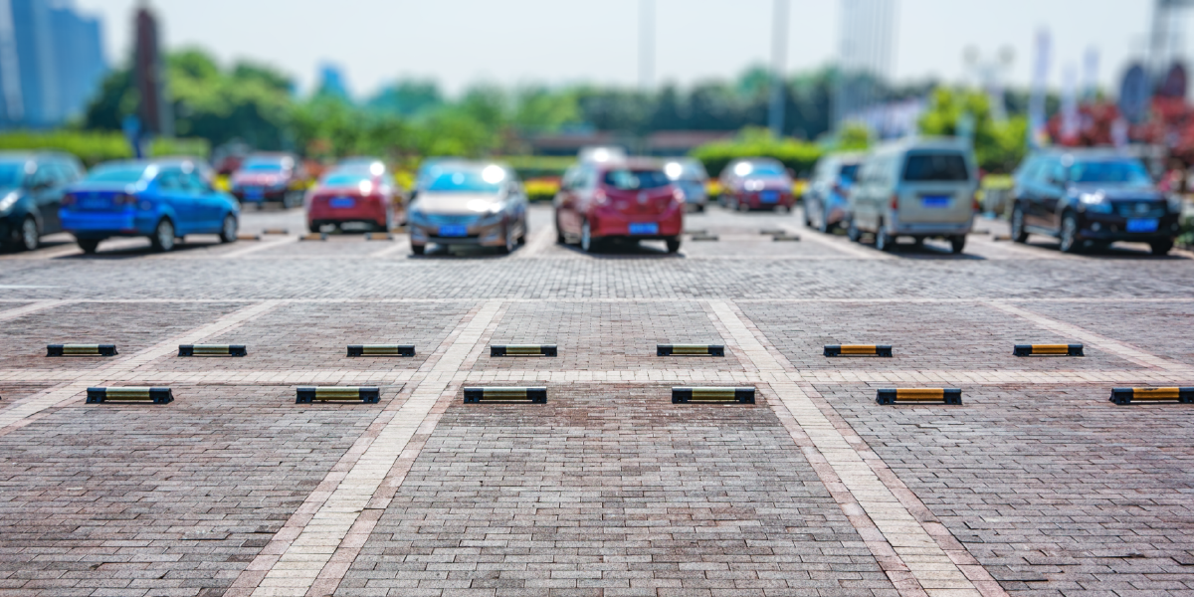


Slide 2
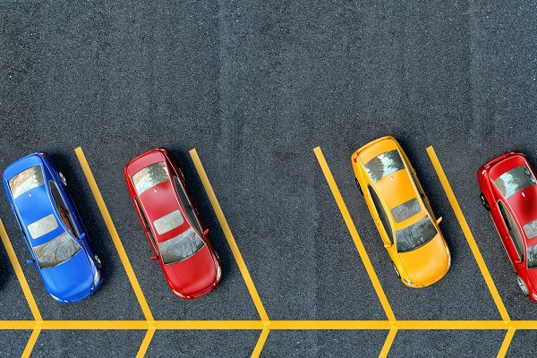
01
02
SOBRE NÓS
ANÁLISE DO CONTEXTO
03
04
SUMARIO
ESTRATÉGIAS
CLIENTES
05
06
PLANO DE INOVAÇÃO
TECNOLOGIAS

Slide 3

01
SOBRE NÓS

Slide 4
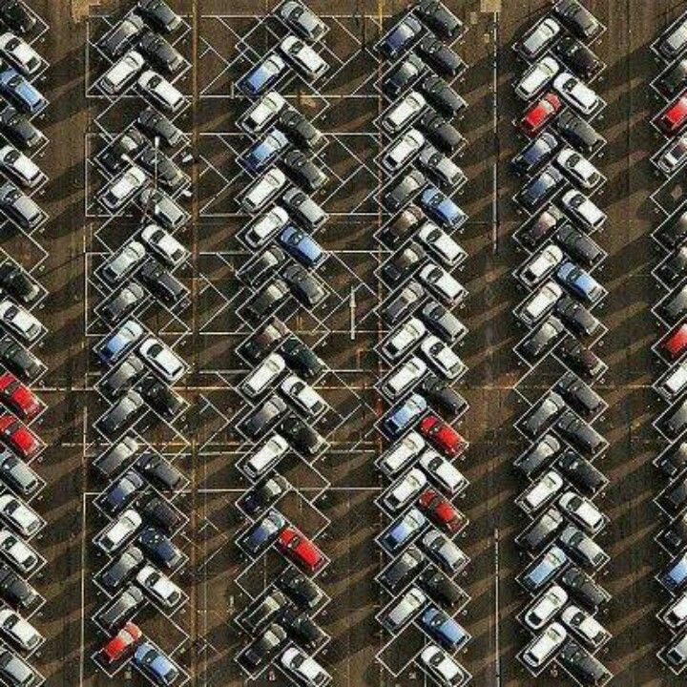
NOSSA HISTÓRIA
OUR STORY
Nascemos por conta da necessidade por melhorar o tempo perdido para estacionar carros.
Benefícios:
Otimização de tempo;
Maior facilidade para estacionar;
Economia de dinheiro;
Menor emissão de gases maléficos para a atmosfera;
Entre outros.

Slide 5
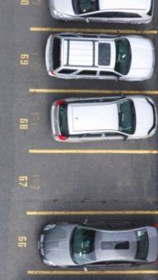

NOSSO COMPROMISSO
Missão
Visão

Slide 6

NOSSA INSPIRAÇÃO
—Duke Ellington
“Um problema é uma chance para você fazer o seu melhor.”

Slide 7
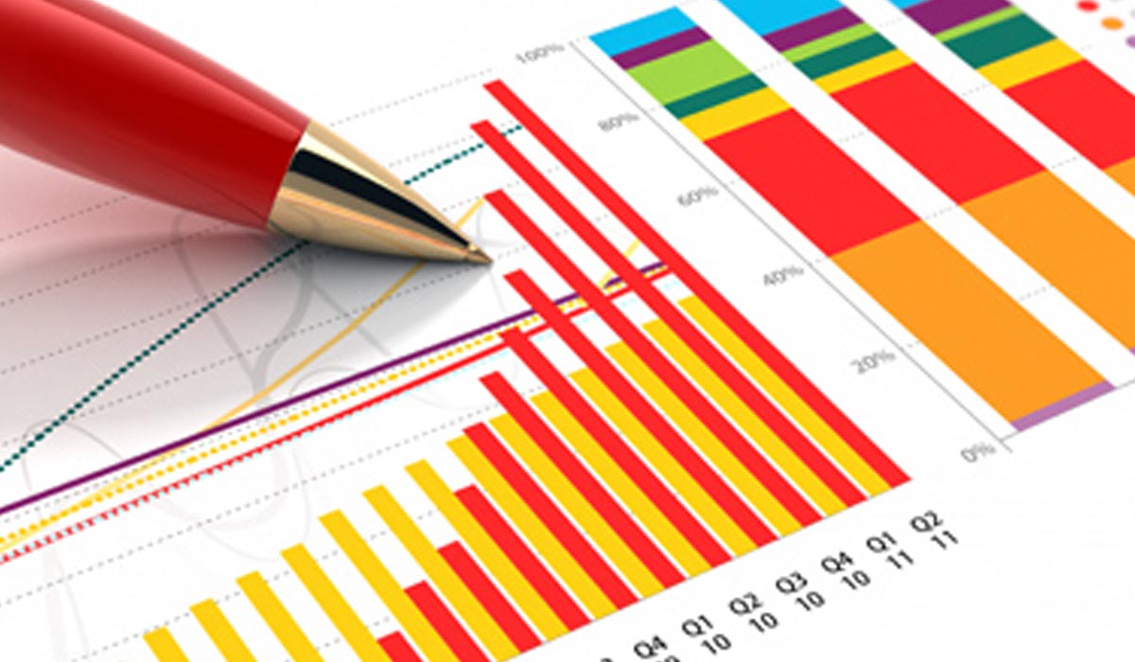
02
ANÁLISE DO CONTEXTO

Slide 8
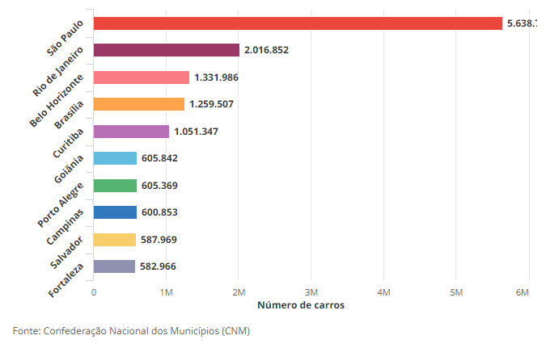
Congestionamento no Brasil
Número de carros nas 10 maiores cidades brasileiras

Slide 9
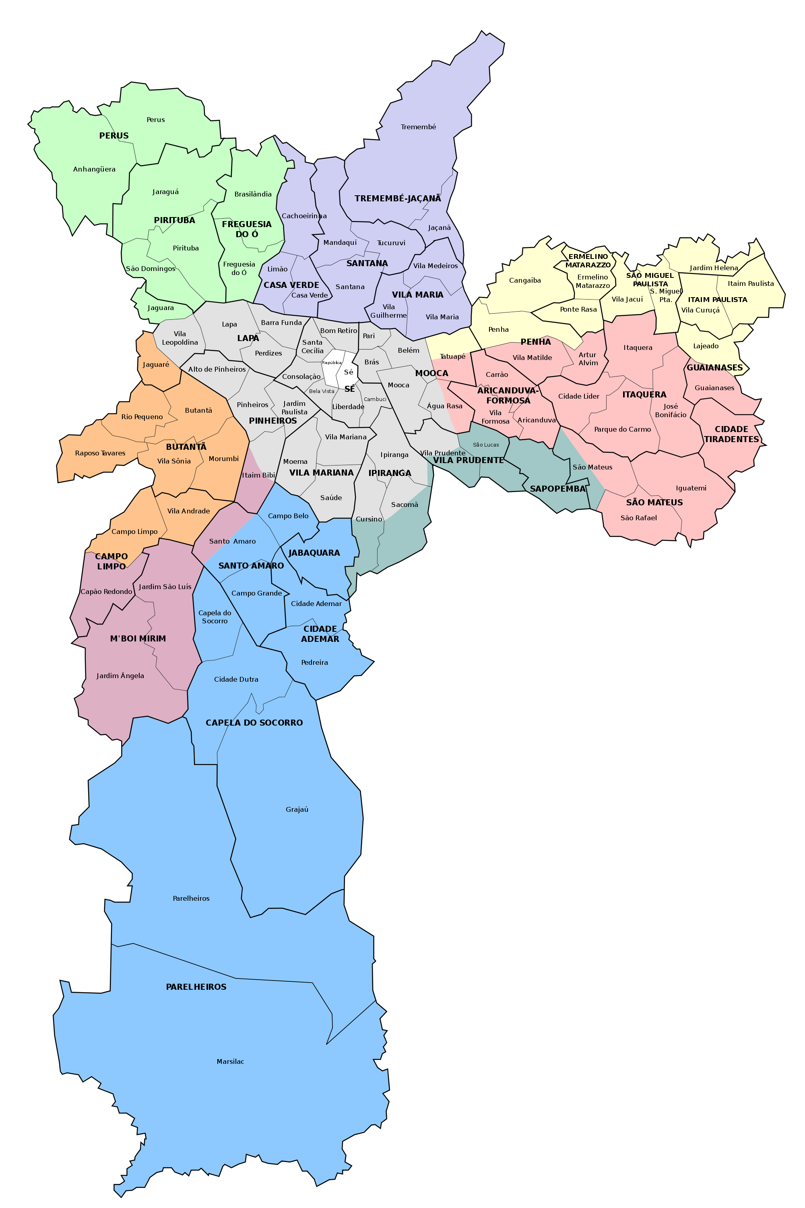
509.000 carros
384.000 carros
125.000 carros
Mooca, Sé, Ipiranga, Pinheiros, Vila Mariana, Lapa e Vila Prudente
Pesquisa realizada no centro expandido de São Paulo
Foram contados em pesquisa realizada no centro expandido da capital paulista
Possuem vaga para estacionar do total que vai diariamente para a capital
Não possuem lugar para estacionar,
gerando congestionamentos

Slide 10
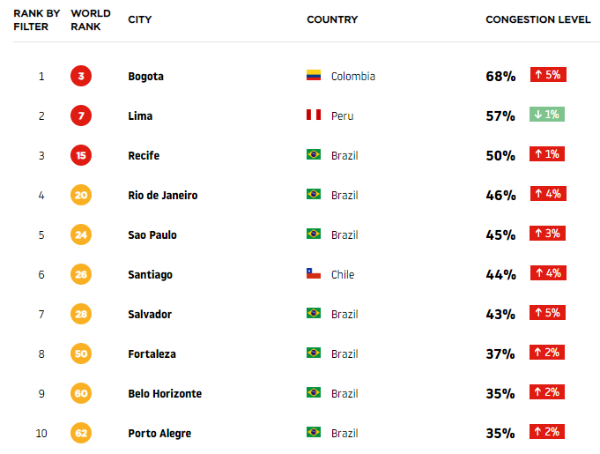
TomTomTraffic Index 2019
Ranking das cidades mais congestionadas da América do Sul
O relatório da empresa mundial de sistemas e tecnologias de navegação de veículos TomTom tem como base o Índice de Nível de Congestionamento, que é o tempo adicional (em porcentagem) que o motorista levará no trânsito em comparação com uma situação em que não há congestionamento. O relatório avaliou 416 cidades em 57 países e classifica o congestionamento urbano em todo o mundo.

Slide 11
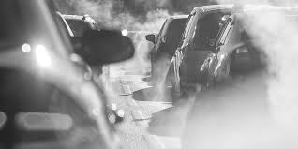
pesquisa
Cálculo realizado sobre a emissão de gás carbônico
Em um cálculo realizado por nós, Um veículo procurando vaga para estacionar, a 35km/h, por uma hora, gasta mais gasolina (dinheiro) do que parado em um estacionamento por uma hora.

Slide 12

03
CLIENTES

Slide 13


DONOS DE ESTACIONAMENTOS
Principais clientes
TERCEIROS

Slide 14

04
ESTRATÉGIAS

Slide 15
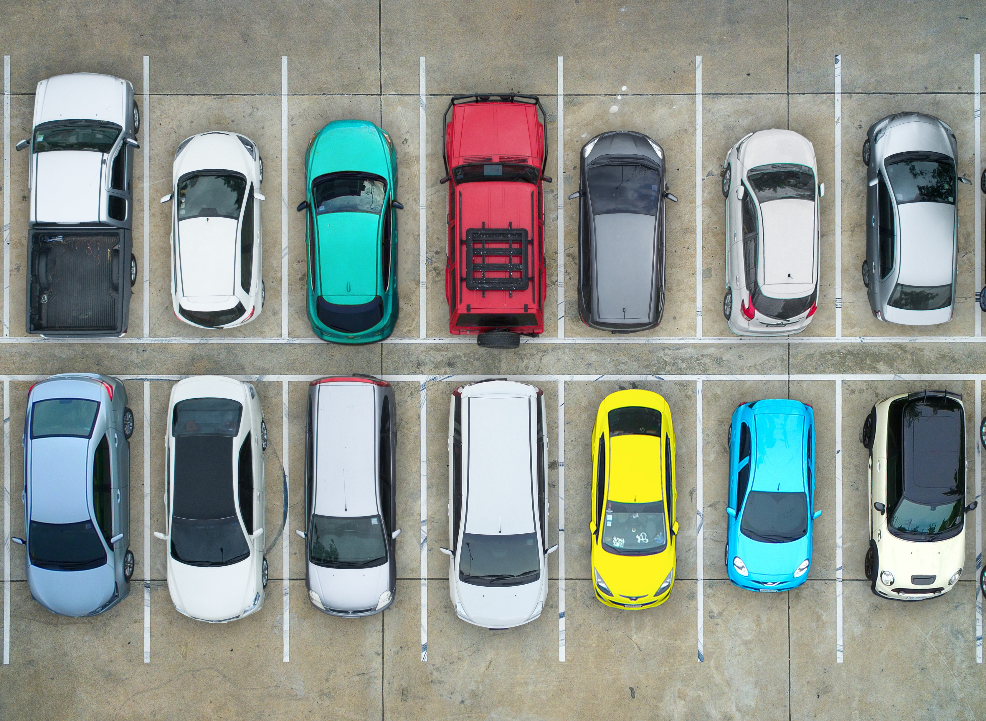
Desafios
Sensores por vaga
Qual é o nosso desafio?

Slide 16
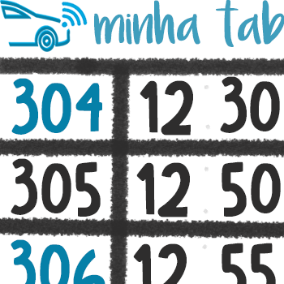
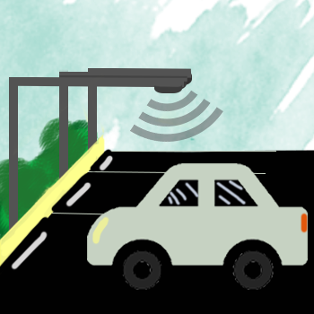


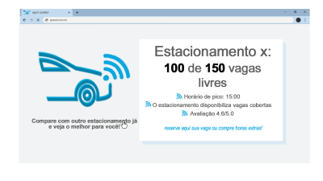
Desenho da solução proposta
O sistema guarda tais informações para uma possível análise mais tarde como horários de pico e se foram efetuadas reservas.
Um sensor é posicionado em cima da vaga.
Primeiro
passo
O carro estaciona em uma vaga
O sensor reconhece a presença do carro, mandando para o sistema o horário de chegada e saída, em sua respectiva vaga.
O usuário tem acesso as informações em tempo real, assim como o dono do estacionamento.

Slide 17
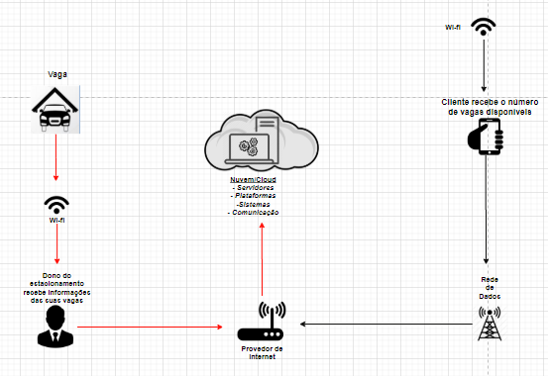
HLD

Slide 18
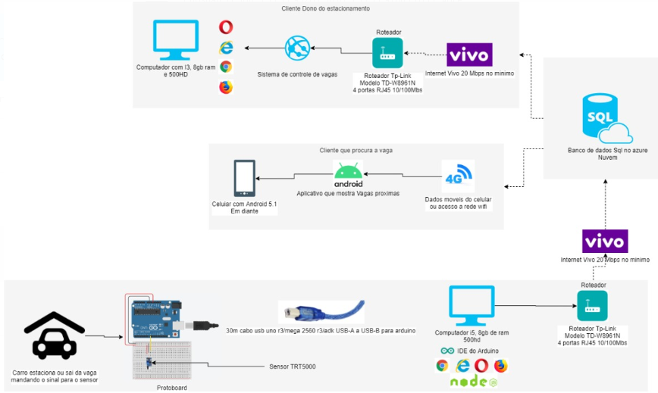
LLD

Slide 19

05
PLANO DE INOVAÇÃO

Slide 20
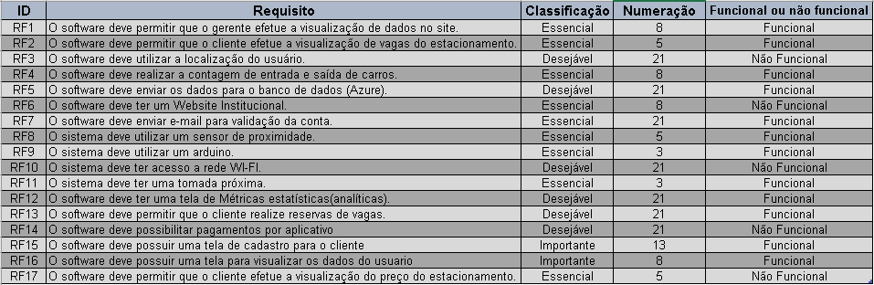
Backlog do projeto
Backlog

Slide 21
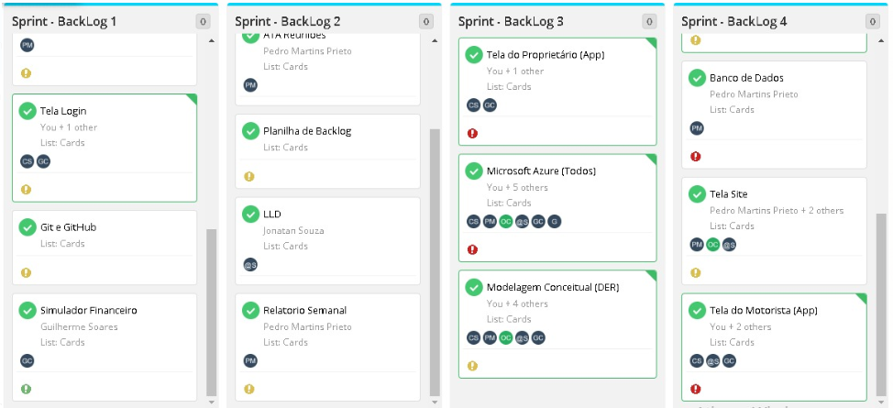
Sprint Backlog

Slide 22
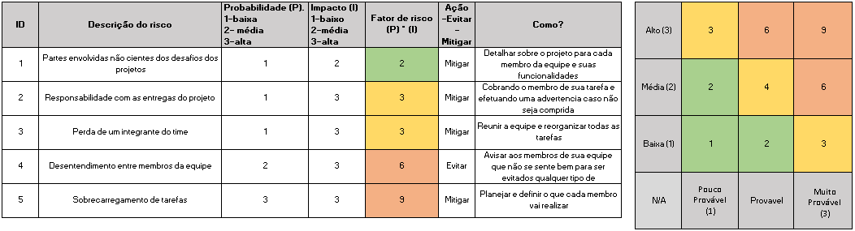
Planilha de risco

Slide 23
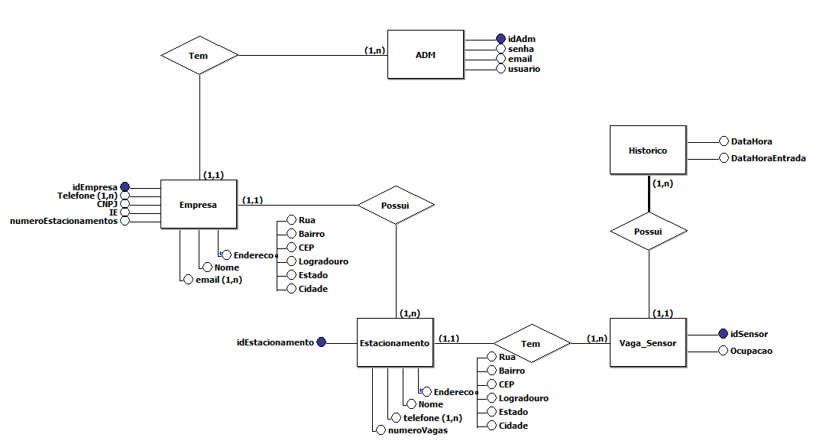
Modelo Conceitual

Slide 24

06
TECNOLOGIAS

Slide 25
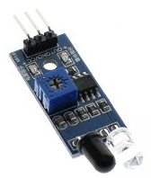
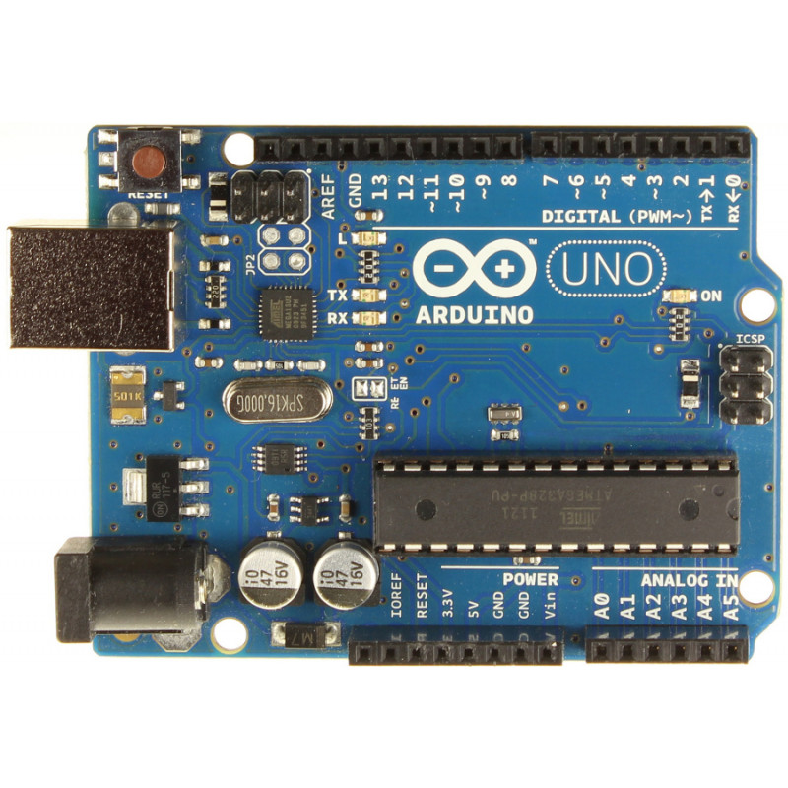
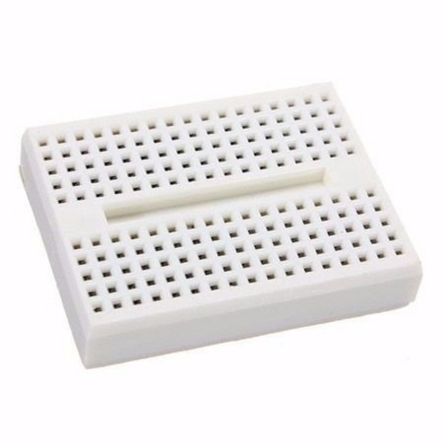
Componentes tecnológicos
Sensor de obstáculo
Arduino Uno
Mini Protoboard

Slide 26


Componentes tecnológicos
Jumpers macho-macho
Cabo USB tipo B

Slide 27

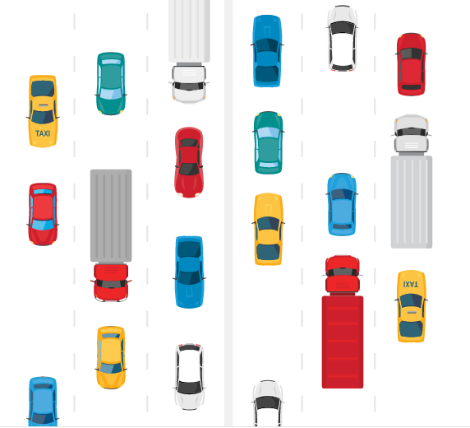
OBRIGADO!
Does anyone have any questions?
addyouremail@freepik.com
+91 620 421 838
yourcompany.com

